Slide 1



TRƯỜNG TIỂU HỌC AN HỒNG.
Toán
BÀI 18:
GÓC VUÔNG, GÓC KHÔNG VUÔNG
Giáo viên : Lại Thị Quỳnh Hoa

Slide 2




Slide 3
THỬ THÁCH
Cho hình tròn tâm O có độ dài đường kính bằng 8 cm. Tính độ dài bán kính của hình tròn đó.
Các em thực hiện vào bảng con nhé!
O
8 cm
Độ dài bán kính của hình tròn là
8: 2 = 4 (cm)

Slide 4



BÀI 18:
GÓC VUÔNG GÓC ,KHÔNG VUÔNG

Slide 5
Khám phá
1

Slide 6

a. Góc
- Hai tay của mỗi bạn cho ta hình ảnh về góc.
b. Góc vuông, góc không vuông.
A
M
C
O
P
E
D
B
N
Góc vuông đỉnh O, cạnh OA, OB
Góc không vuông đỉnh P, cạnh PM, PN.
Góc không vuông đỉnh E, cạnh EC, ED.

Slide 7

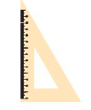
c. Ê ke
H
I
K
Dùng Ê ke để biết góc vuông hay góc không vuông
Cái Ê ke

Slide 8
Hoạt động
2

Slide 9
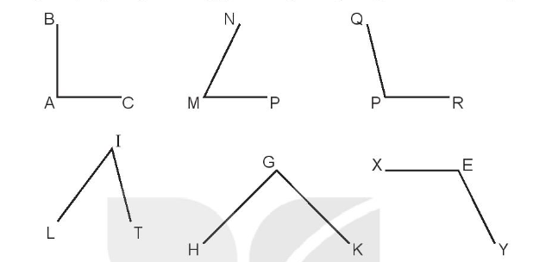
* Dùng ê ke, hãy tìm góc vuông, góc không vuông trong các hình dưới đây
* Góc vuông: góc vuông đỉnhA, cạnh AB, AC; đỉnh G, cạnh GH, GK
* Góc không vuông: góc NMP, góc QPR, góc LIT, góc XEY.

Slide 10
Luyện tập
3

Slide 11
1. Hãy vẽ một góc vuông trên lưới ô vuông.
B
A
C

Slide 12
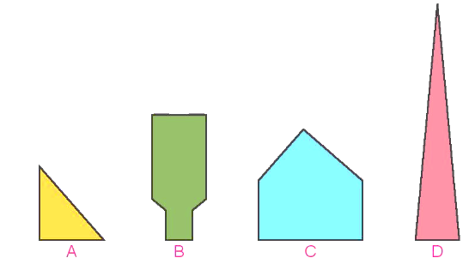
2. Trong các hình sau, hình nào có nhiều góc vuông nhất?
* Sử dụng ê ke để tìm số góc vuông của các hình.
- Hình A có 1 góc vuông.
- Hình B có 4 góc vuông.
- Hình C có 3 góc vuông.
- Hình D không có góc vuông nào.
* Vậy hình B có nhiều góc vuông nhất.

Slide 13
4. Vận dụng
Em hãy nêu những đồ vật vuông góc và đồ không vuông góc có trong cuộc sống hàng ngày .

Slide 14






CHÀO CÁC EM!

